Slide 1
《RFID原理与应用》
第3章 编码和调制

Slide 2
第3章 编码和调制
3.1信号和编码
3.1.1 数据和信号
数据可定义为表意的实体，分为模拟数据和数字数据。模拟数据在某些时间间隔上取连续的值，例如，语音、温度、压力等。
数字数据取离散值，为人们所熟悉的例子是文本或字符串。在射频识别应答器中存放的数据是数字数据 。

Slide 3
第3章 编码和调制
3.1.1 数据和信号
模拟信号在时域表现为连续的变化，在频域其频谱是离散的。模拟信号用来表示模拟数据。
数字信号是一种电压脉冲序列，数据取离散值，通常可用信号的两个稳态电平来表示，一个表示二进制的0，另一个表示二进制的1。

Slide 4
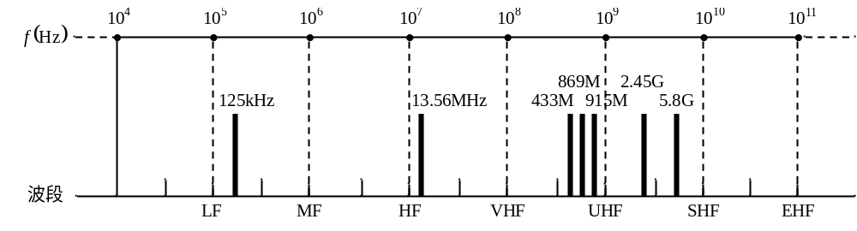
第3章 编码和调制
3.1.2 信道
传输介质
传输介质是数据传输系统里发送器和接收器之间的物理通路。
无线传输
射频识别所用的频率为<135 kHz（LF）及ISM频率的13.56 MHz（HF），433 MHz（UHF），869 MHz（UHF），915 MHz（UHF），2.45 GHz（UHF），5.8 GHz（SHF）。

Slide 5
第3章 编码和调制
信道的容量
对在给定条件，给定通信路径或信道上的数据传输速率称为信道容量。
数据传输速率=码元传输速率×log₂M
信道的最大容量C为
C=2BW log₂M
带宽受限且有高斯白噪声干扰的信道最大容量
C= BW log₂（1＋S/N）

Slide 6
第3章 编码和调制
3.1.3 编码(信源编码和信道编码 )
信源编码是对信源信息进行加工处理，模拟数据要经过采样、量化和编码变换为数字数据，为降低所需要传输的数据量，在信源编码中还采用了数据压缩技术。
信道编码是将数字数据编码成适合于在数字信道上传输的数字信号，并具有所需的抵抗差错的能力，即通过相应的编码方法使接收端能具有检错或纠错能力。

Slide 7
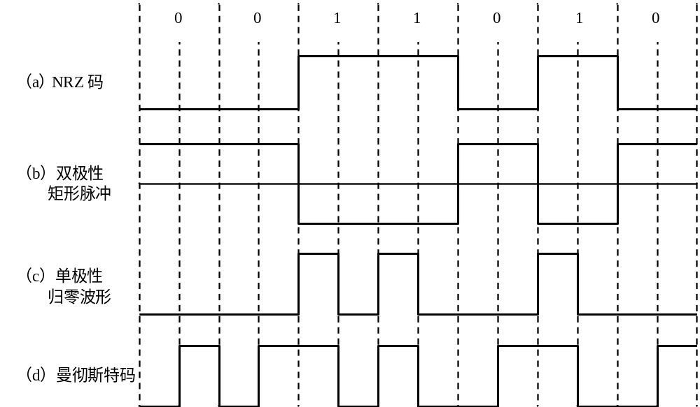
第3章 编码和调制
数字基带信号波形

Slide 8
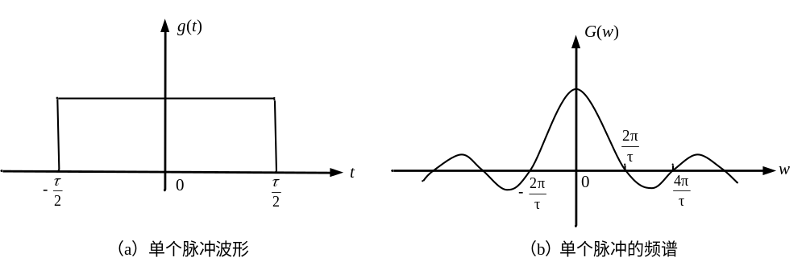
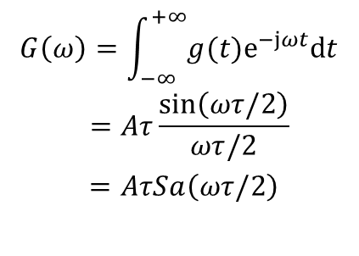
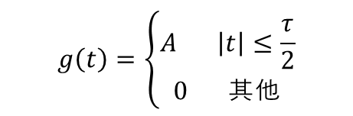
第3章 编码和调制
数字基带信号的频谱
单个数字码的频谱
$$g\left(t\right)=\left\{\begin{aligned}A\begin{matrix} & \end{matrix}\left|t\right|≤\frac{τ}{2} \\ 0\begin{matrix} & \end{matrix}其他\end{aligned}\right.$$
$$G\left(ω\right)=\int_{−∞}^{+∞}{g(t)e^{−jωt}dt} \\ =Aτ\frac{\sin\left(ωτ/2\right)}{ωτ/2} \\ =AτSa\left(ωτ/2\right)$$

Slide 9
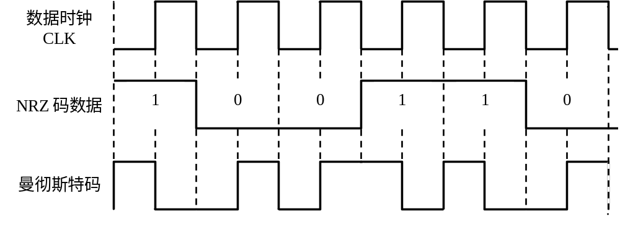
第3章 编码和调制
3.2 RFID中常用的编码方式及编解码器
3.2.1 曼彻斯特码和密勒码
曼彻斯特（Manchester）码

Slide 10
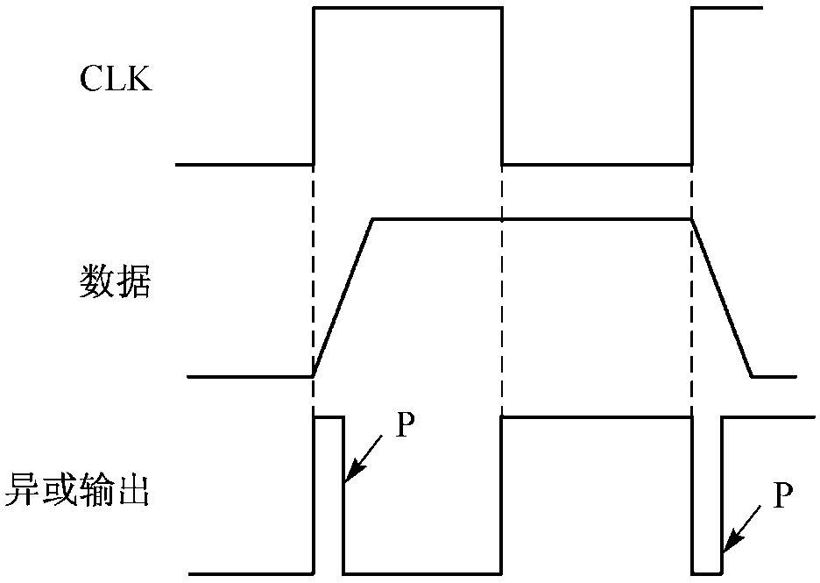
第3章 编码和调制
RFID中常用的编码方式及编解码器
曼彻斯特（Manchester）码
简单异或的缺陷

Slide 11
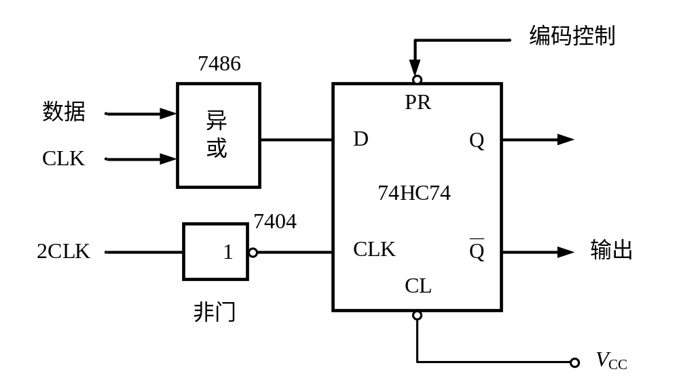
第3章 编码和调制
RFID中常用的编码方式及编解码器
曼彻斯特（Manchester）码
编码器电路

Slide 12
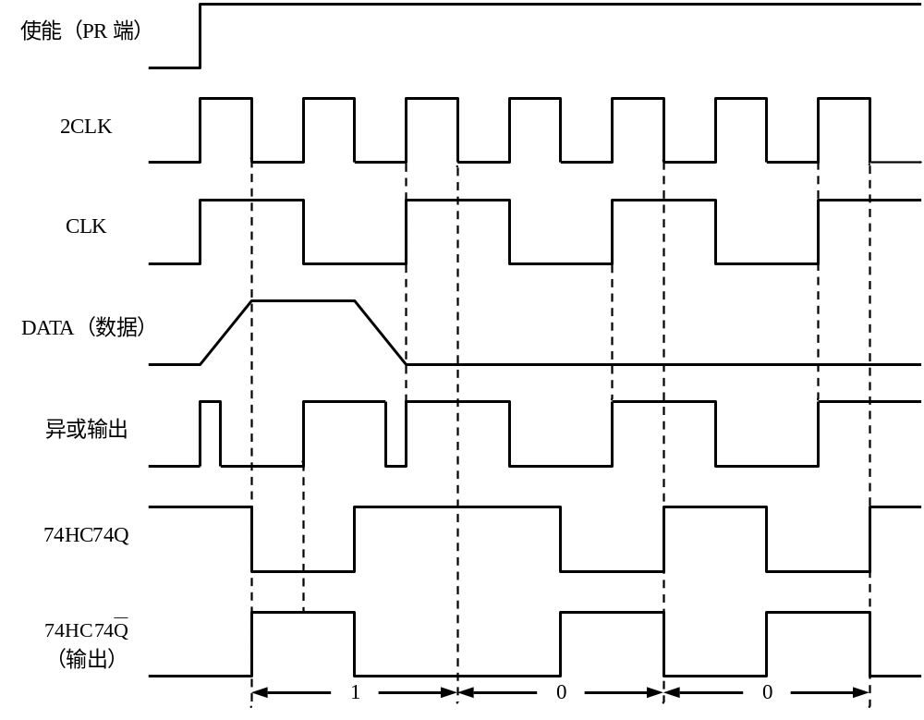
第3章 编码和调制
RFID中常用的编码方式及编解码器
曼彻斯特（Manchester）码
曼彻斯特码编码器时序波形图示例

Slide 13
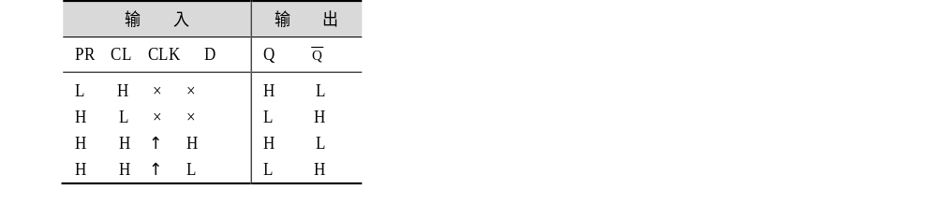


第3章 编码和调制
RFID中常用的编码方式及编解码器
曼彻斯特（Manchester）码
74HC74功能表
信息块
曼彻斯特码与2倍数据时钟频率的NRZ码

Slide 14
第3章 编码和调制
RFID中常用的编码方式及编解码器
密勒（Miller）码
密勒码编码规则
bit(i-1) | bit i | 密勒码编码规则
× | 1 | bit i的起始位置不变化，中间位置跳变
0 | 0 | bit i的起始位置跳变，中间位置不跳变
1 | 0 | bit i的起始位置不跳变，中间位置不跳变

Slide 15


第3章 编码和调制
RFID中常用的编码方式及编解码器
密勒（Miller）码
密勒码传输格式
密勒码两位表示法

Slide 16
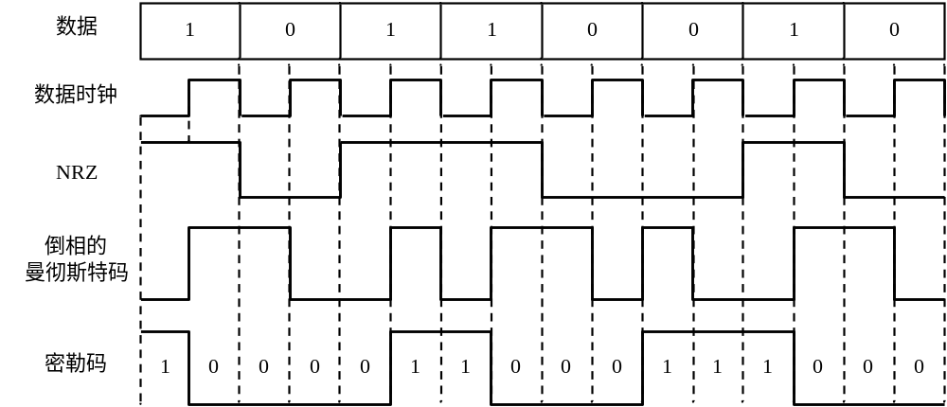
第3章 编码和调制
RFID中常用的编码方式及编解码器
密勒码波形及与NRZ码、曼彻斯特码的波形关系

Slide 17
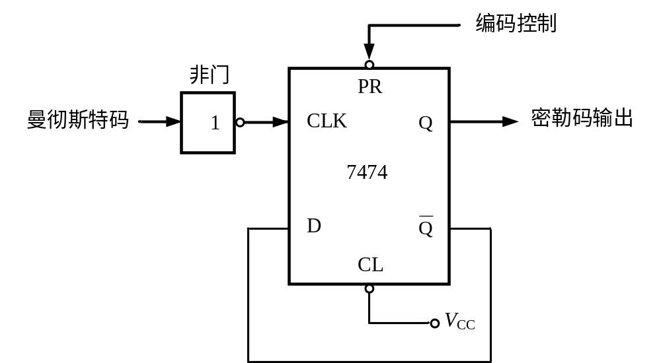
第3 章 编码和调制
RFID中常用的编码方式及编解码器
密勒（Miller）码
用曼彻斯特码产生密勒码的电路

Slide 18
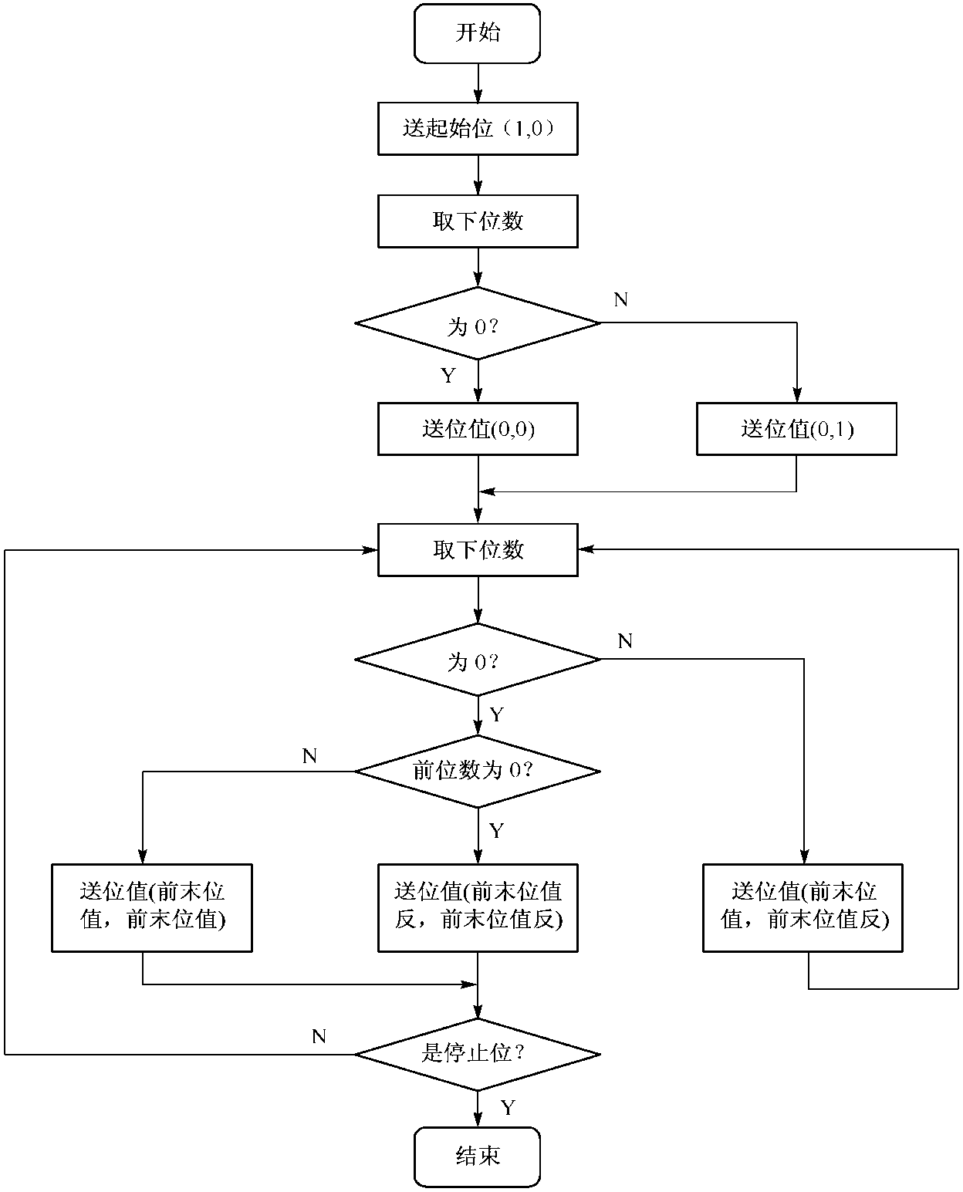
第3章 编码和调制
RFID中常用的编码方式及编解码器
密勒码软件编码流程

Slide 19
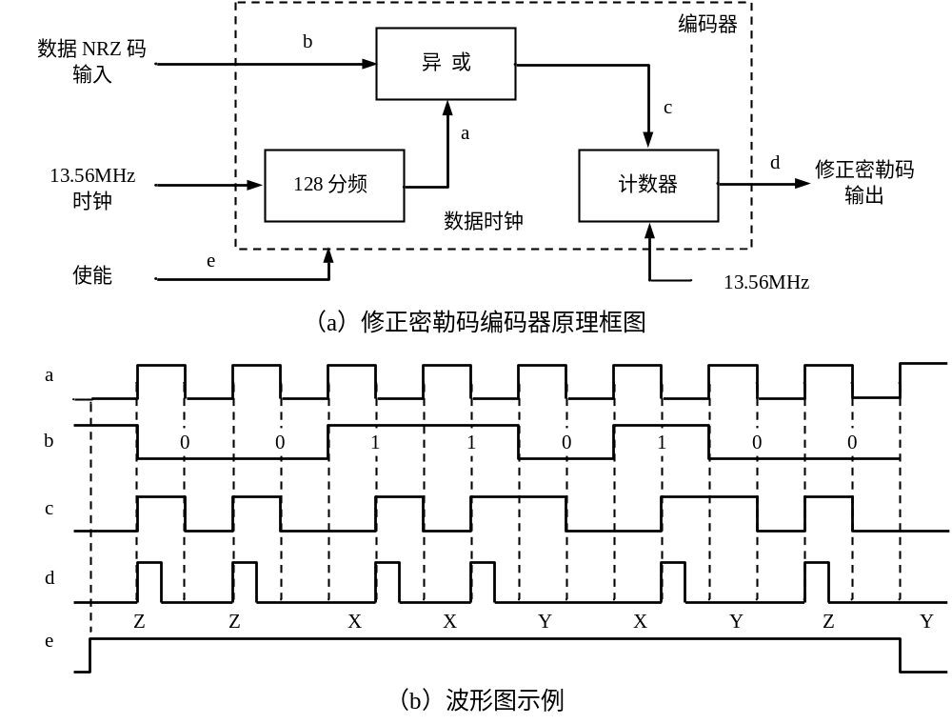
第3章 编码和调制
3.2.2 修正密勒码编码器
假设输出数据为01 1010

Slide 20
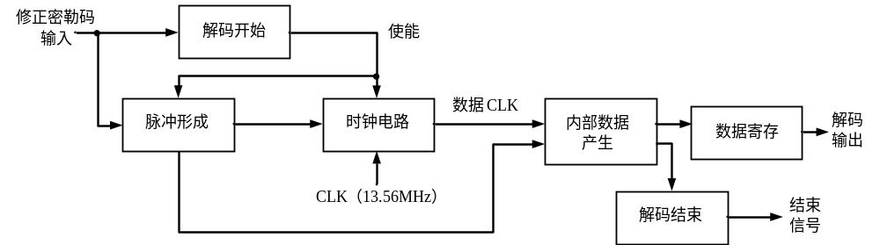
第3章 编码和调制
修正密勒码解码
修正密勒码解码器原理框图

Slide 21
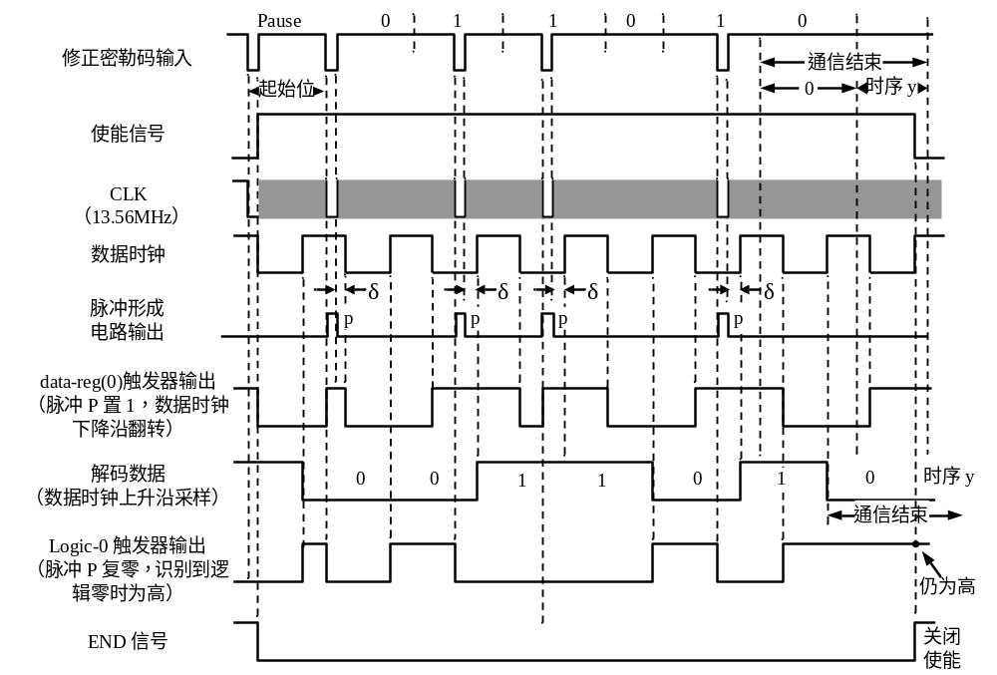
第3章 编码和调制
修正密勒码解码
解码时序波形图示例

Slide 22
第3章 编码和调制
3.3 脉冲调制
将数据的NRZ码变换为更高频率的脉冲串，该脉冲串的脉冲波形参数受NRZ码的值0和1调制。
主要的调制方式为：
频移键控FSK
相移键控PSK。

Slide 23
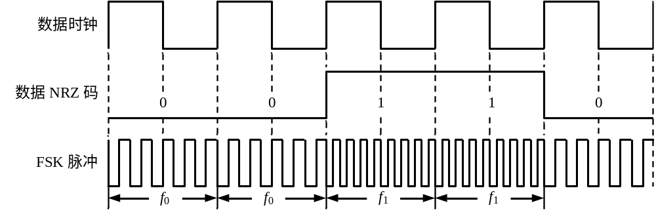
第3章 编码和调制
脉冲调制
3.3.1 FSK
FSK脉冲调制波形

Slide 24
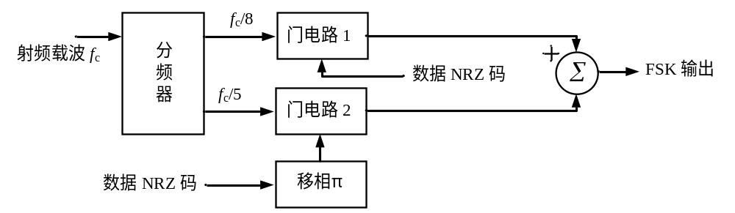
第3章 编码和调制
脉冲调制
FSK调制
FSK实现的原理框图

Slide 25
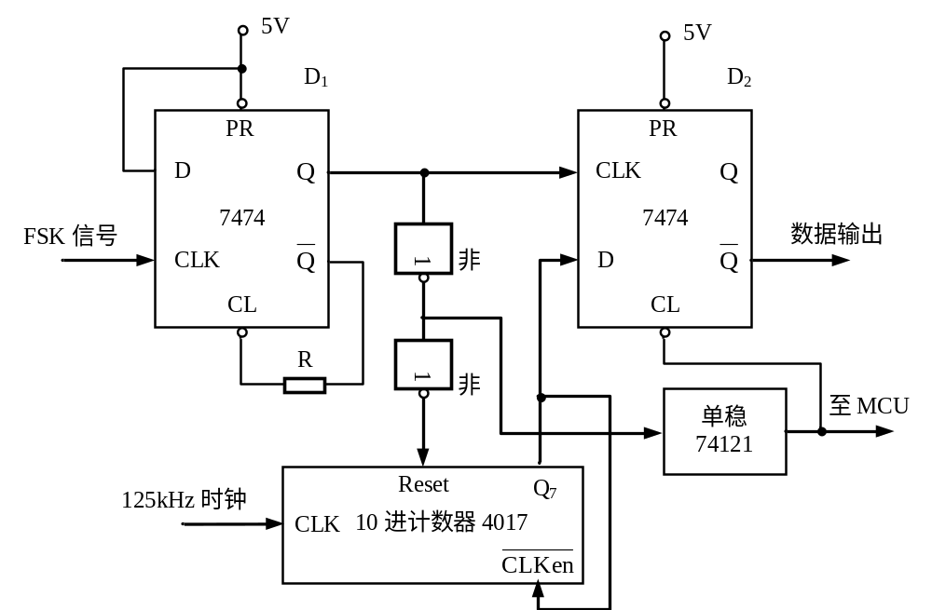
第3章 编码和调制
脉冲调制
FSK解调
FSK解调电路原理图

Slide 26
第3章 编码和调制
脉冲调制
FSK解调工作原理如下：
触发器D1将输入FSK信号变为窄脉冲。触发器D1采用74HC74，当端为高时，FSK上跳沿将Q端置高，但由于此时为低，故CL端为低，又使Q端回到低电平。Q端的该脉冲使十进计数器4017复零并可重新计数。

Slide 27
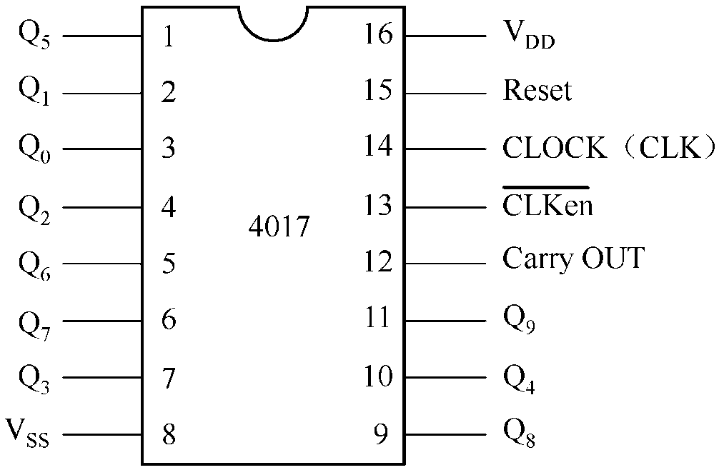
第3章 编码和调制
脉冲调制
FSK解调
十进计数器4017

Slide 28
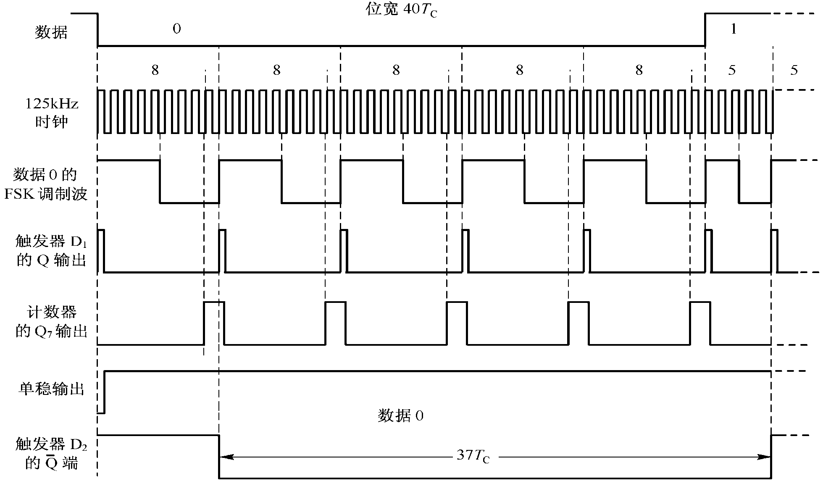
第3章 编码和调制
FSK解调波形图例

Slide 29

第3章 编码和调制
e5551芯片的4种FSK模式

Slide 30
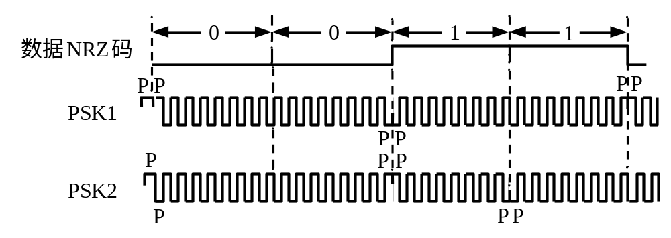
第3章 编码和调制
脉冲调制
3.3.2 PSK
PSK1和PSK2
采用PSK1调制时，若在数据位的起始处出现上升沿或下降沿（即出现1，0或0，1交替），则相位将于位起始处跳变180°。而PSK2调制时，相位在数据位为1时从位起始处跳变180°，在数据位为0时则相位不变。

Slide 31
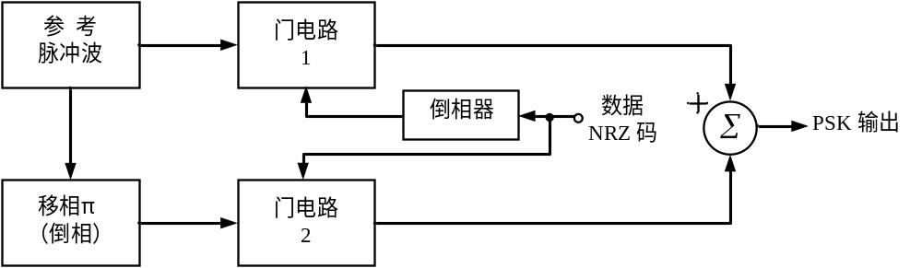
第3章 编码和调制
PSK调制电路
选择相位法电路框图

Slide 32
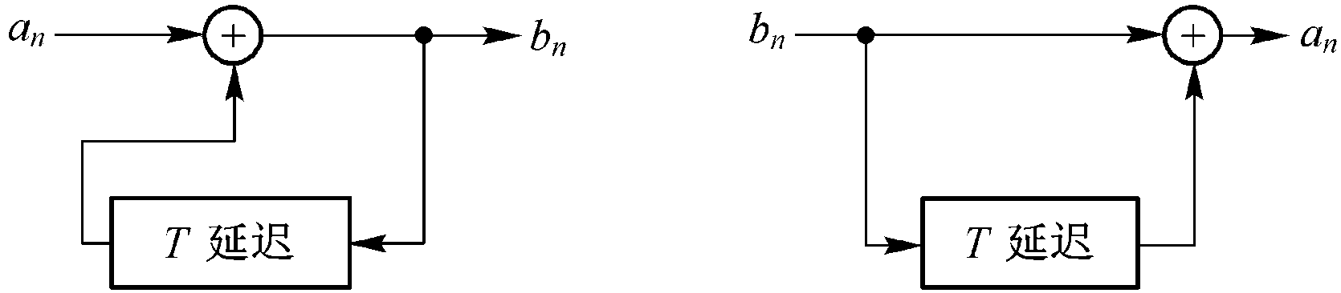
第3章 编码和调制
PSK调制
(a) 绝对码转换为相对码 (b) 将相对码转换为绝对码
绝对码与相对码转换

Slide 33
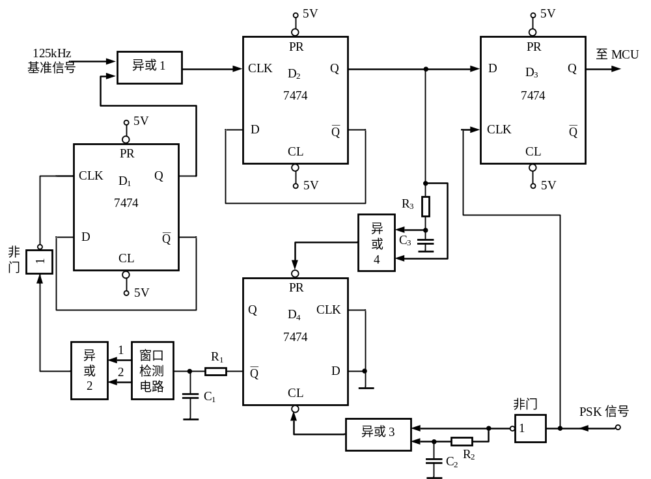
第3章 编码和调制
PSK解调电路
阅读器能正确将PSK调制信号变换为NRZ码的关键。

Slide 34
第3章 编码和调制
设PSK信号的数据速率为fc/2（fc为射频载波频率值125 kHz），则加至解调器的PSK信号是125 kHz/2=62.5 kHz的方波信号。该PSK信号进入解调器后分为两路：一路加至触发器D3的时钟输入端（CLK），触发器D3是位值判决电路；另一路用于形成相位差为90°的基准信号。触发器D3的D输入端加入的是由125 kHz载波基准形成的62.5 kHz基准方波信号，这样，若触发器的D3的时钟与D输入端两信号相位差为90°（或相位差不偏至0°或180°附近），则触发器D3的Q端输出信号即为NRZ码，可供微控制器MCU读入。

Slide 35
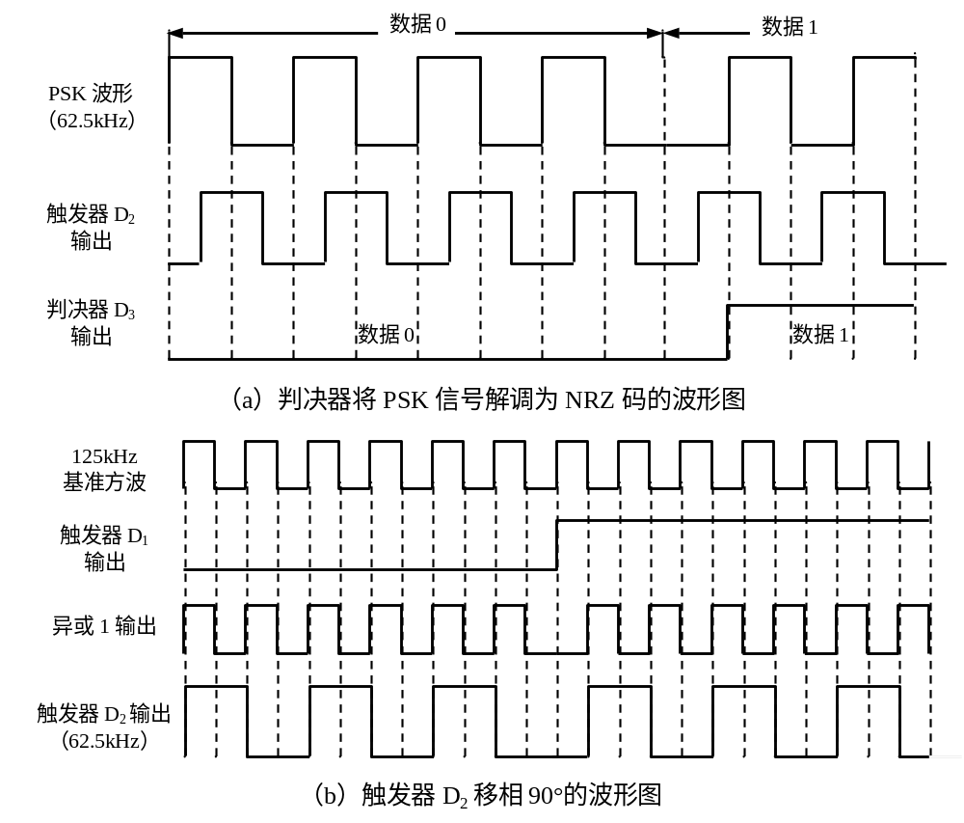
第3章 编码和调制
P
SK解调电路的相关波形

Slide 36
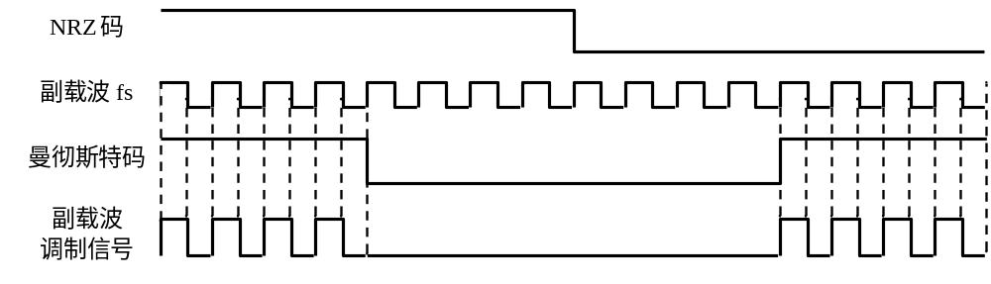
第3章 编码和调制
3.3.3 副载波与副载波调制解调
TYPE A中的副载波调制
标准帧的结构
副载波调制波形

Slide 37
第3章 编码和调制
副载波与副载波调制解调
TYPE B中的副载波调制 ：
位编码采用不归零NRZ编码，副载波调制采用BPSK方式，逻辑状态的转换用副载波相移180°来表示，θ₀表示逻辑1，θ₀＋180°表示逻辑0，副载波频率f_{s}=847 kHz，数据传输速率为106 kbps。

Slide 38
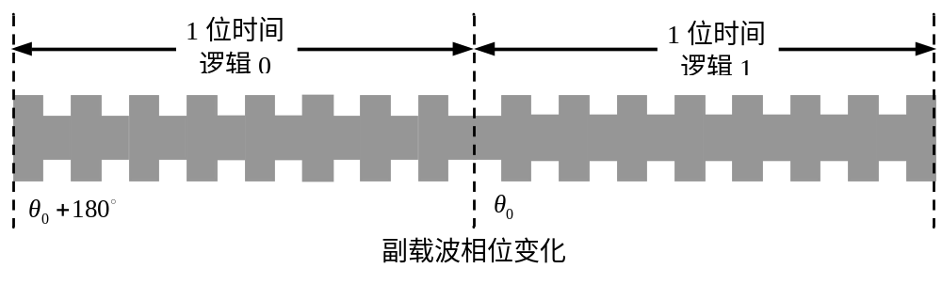
第3章 编码和调制
副载波与副载波调制解调
TYPE B中的副载波调制 ：
数位的副载波调制加负载调制

Slide 39
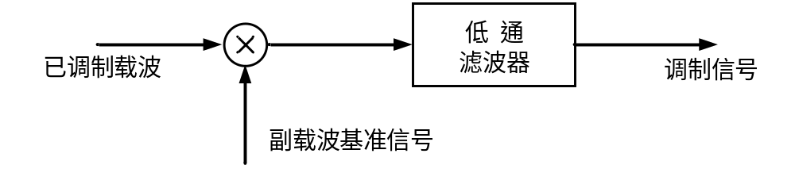
第3章 编码和调制
TYPE A中的副载波解调
相干解调（同步解调 ）
非相干解调
ASK调制时，其包络线与基带信号成正比，因此采用包络检波就可以复现基带信号，这种方法无须同频同相的副载波基准信号。

Slide 40
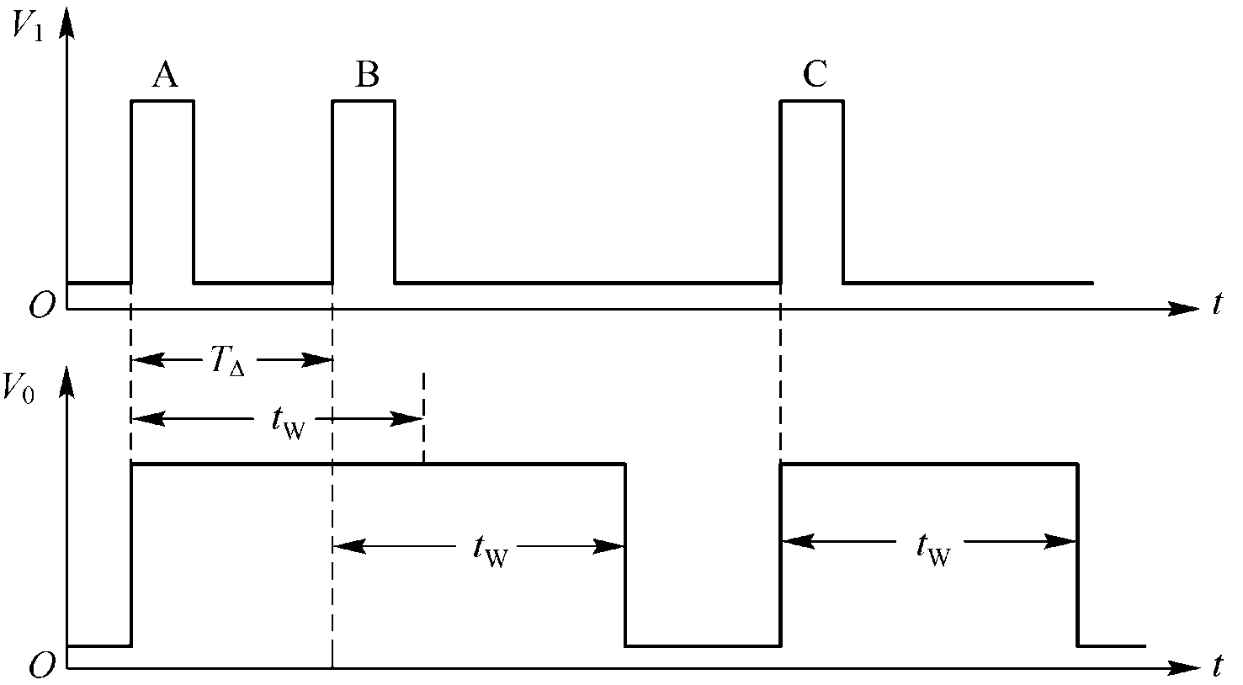
第3章 编码和调制
TYPE A中的副载波解调
可重复触发单稳态触发器波形

Slide 41
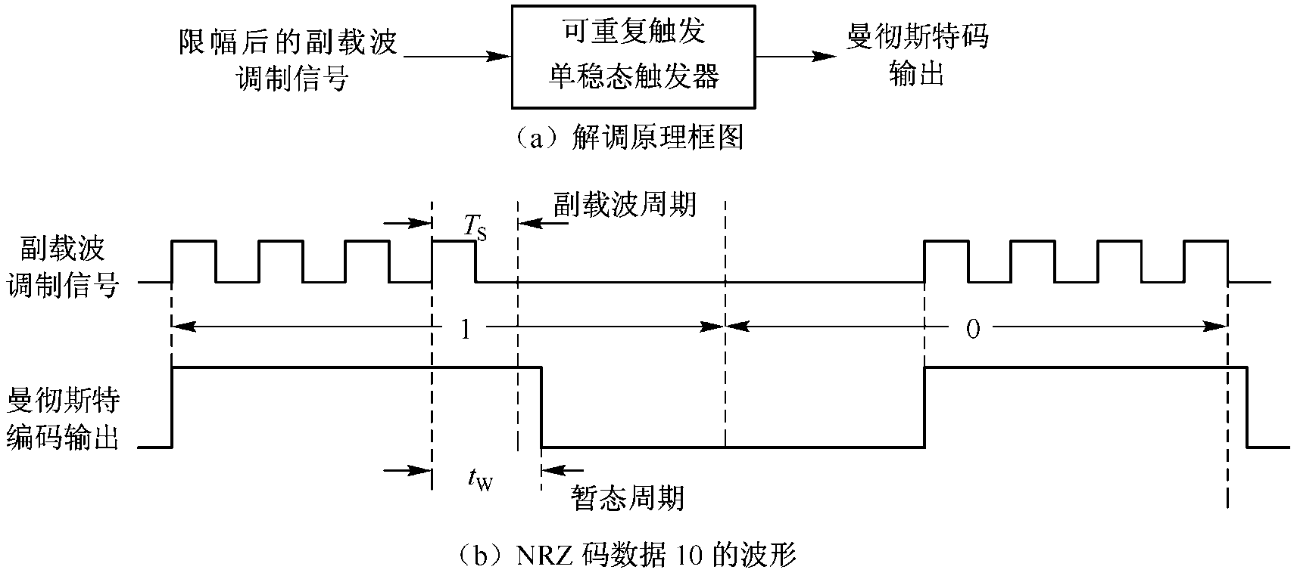
第3章 编码和调制
TYPE A中的副载波解调
解调器

Slide 42




第3章 编码和调制
3.4 正弦波调制
载波信号
调制信号
产生的调幅波
设上式v(t)的相位角φ=0
$$v\left(t\right)=A\cos\left(ω_{c}t+φ\right)=A\cos\left(2πf_{c}t+φ\right)$$
$$A_{0}+f\left(t\right)=A_{0}+A_{m}\cos\left(Ωt\right)$$
$$v_{\text{AM}}=\left[A_{0}+f\left(t\right)\right]v\left(t\right)$$
$$v_{\text{AM}}=\left[A_{0}+A_{m}\cos\left(Ωt\right)\right]A\cos\left(ω_{c}t\right)$$
积化和差
$$v_{\text{AM}}=A_{0}A\cos\left(ω_{c}t\right)+A_{m}A\left[\cos\left(ω_{c}+Ω\right)t+\cos\left(ω_{c}−Ω\right)t\right]$$

Slide 43
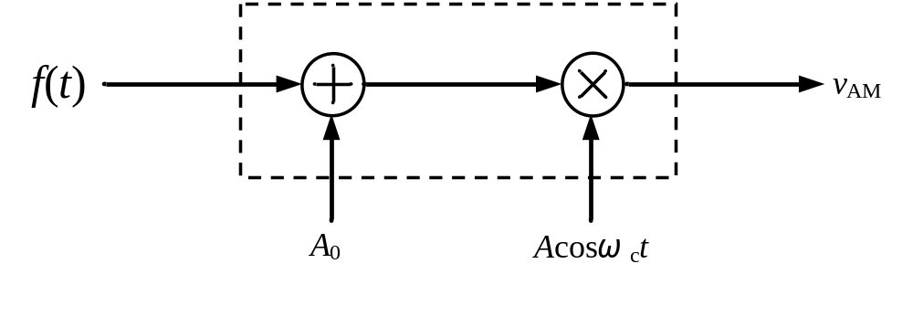
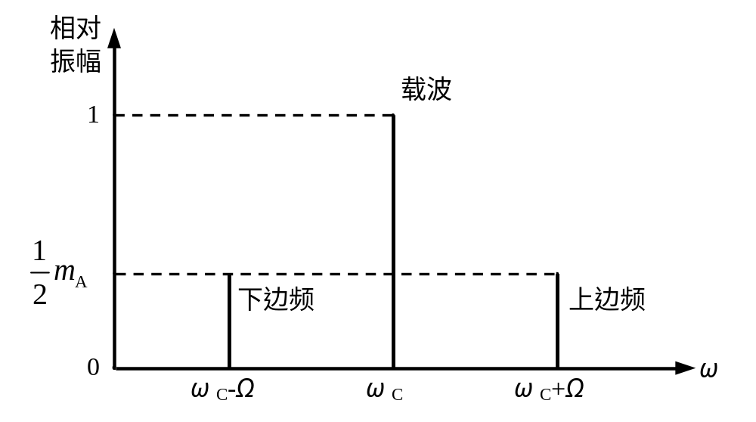
第3章 编码和调制
振幅调制模型
调幅波的频域

Slide 44
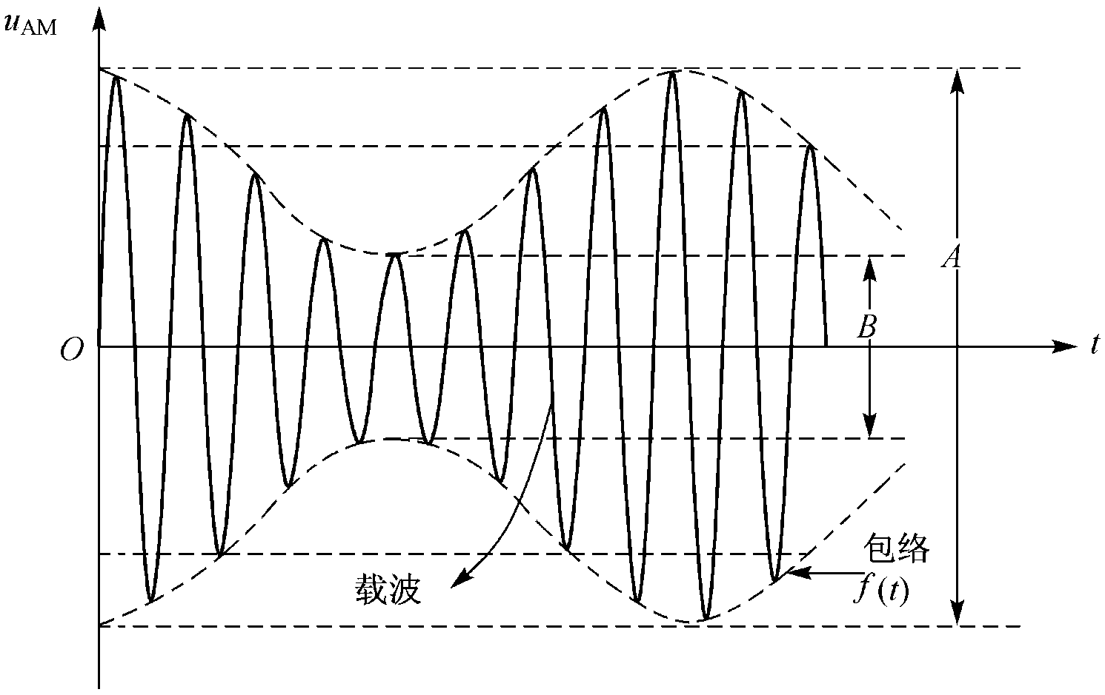
第3章 编码和调制
调幅波的时域波形

Slide 45
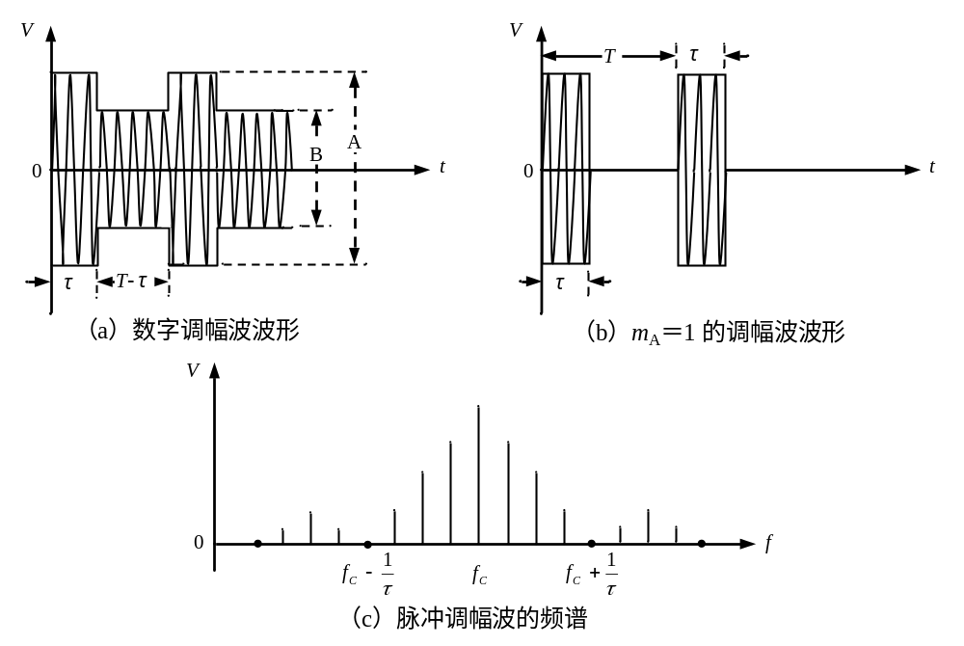
第3章 编码和调制
脉冲调幅波

Slide 46
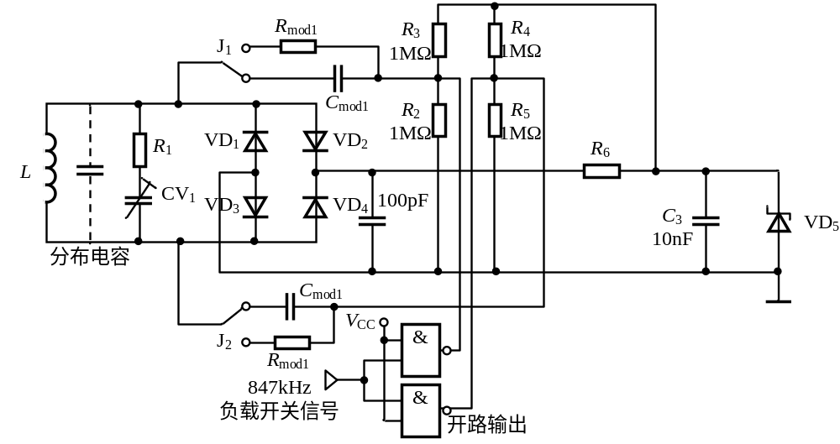
第3章 编码和调制
数字调制ASK方式的实现
国际标准ISO 14443的负载调制测试用的PICC电路

Slide 47
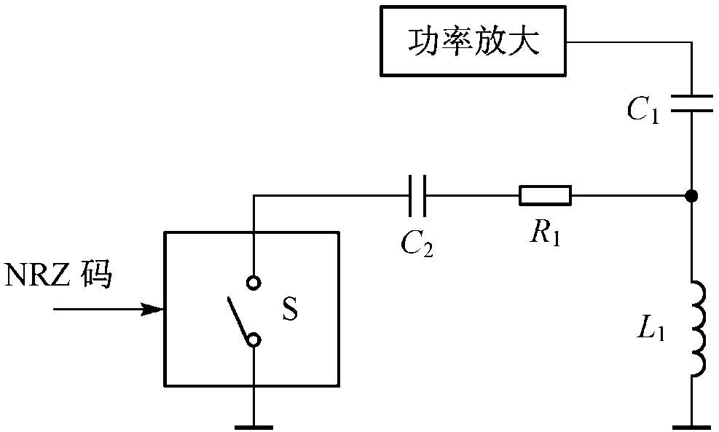
第3章 编码和调制
数字调制ASK方式的实现
NRZ码10%ASK调制的实现

Slide 48
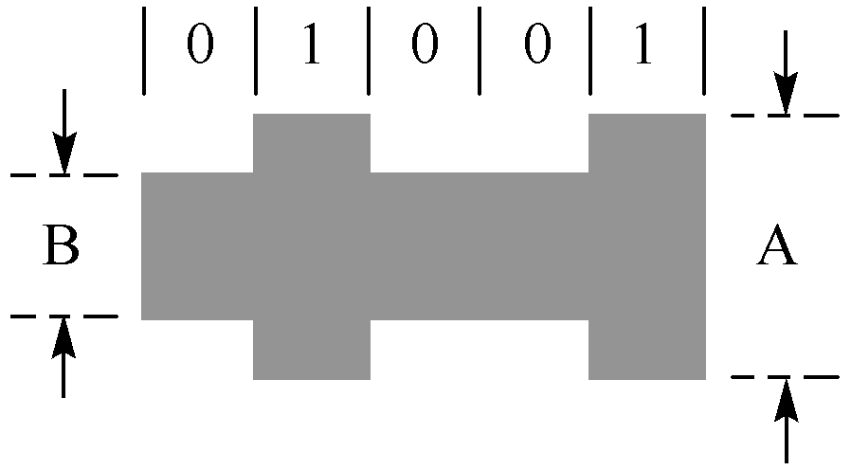
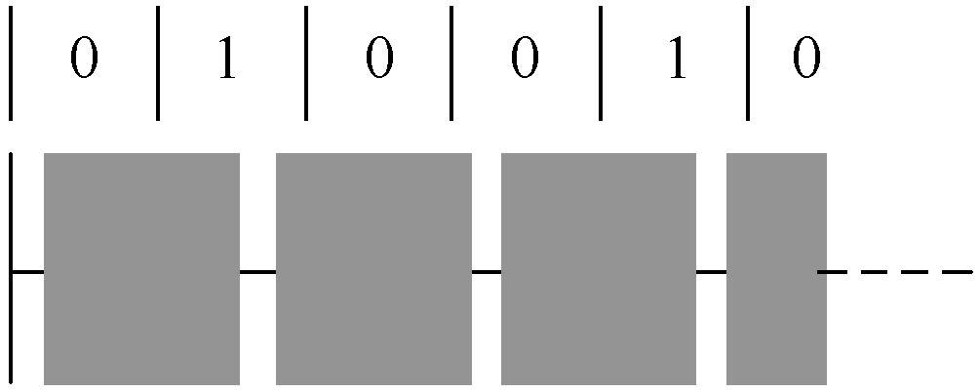
第3章 编码和调制
数字调制ASK方式的实现
TYPE B的调制波形 修正密勒码调制的波形

Slide 49
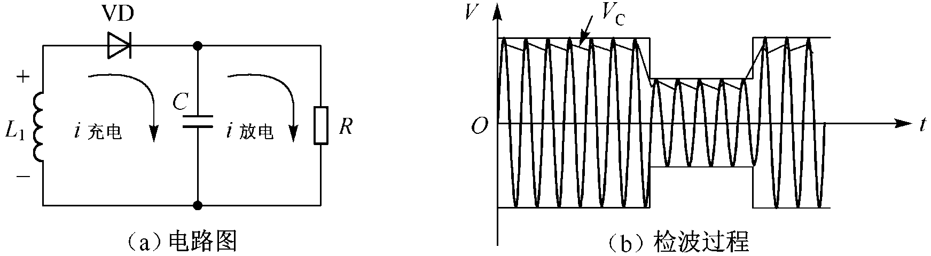
第3章 编码和调制
数字调制ASK方式的解调
包络检波器

Slide 50
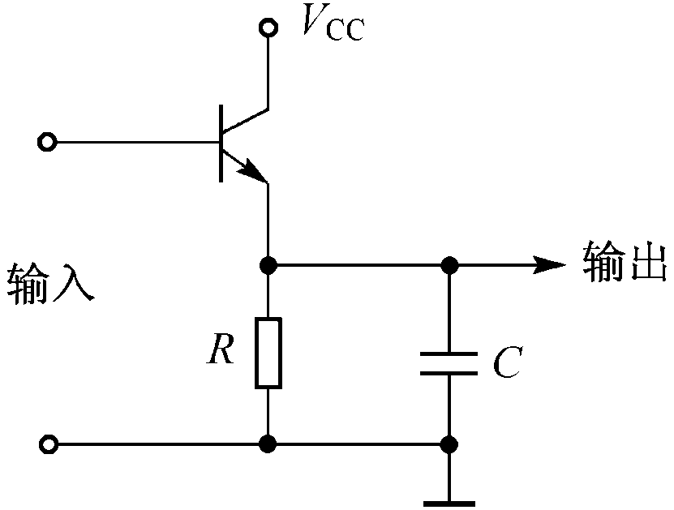
第3章 编码和调制
数字调制ASK方式的解调
三极管射极检波电路

Slide 51
第3章 编码和调制
数字调制ASK方式的实现
国际标准ISO 14443的负载调制测试用的PICC电路
应答器谐振回路由线圈L和电容器CV1组成，其谐振电压经桥式整流器VD1~VD4整流，并用齐纳二极管VD5稳压在3 V左右。副载波信号（874 kHz）可通过跳线选择C_{mod1}或R_{mod1}进行负载调制。由曼彻斯特码或NRZ码进行ASK或BPSK副载波调制。

Slide 52
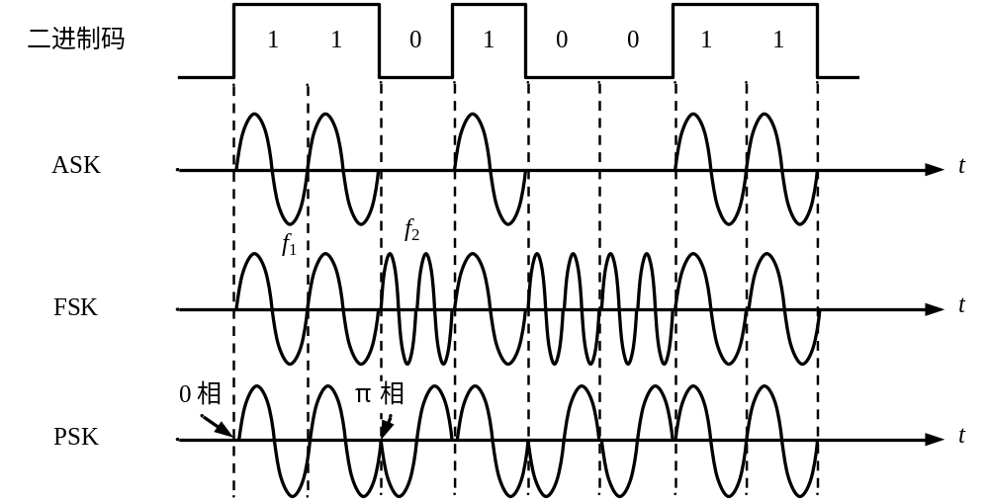
第3章 编码和调制
数字调频和调相

Slide 53
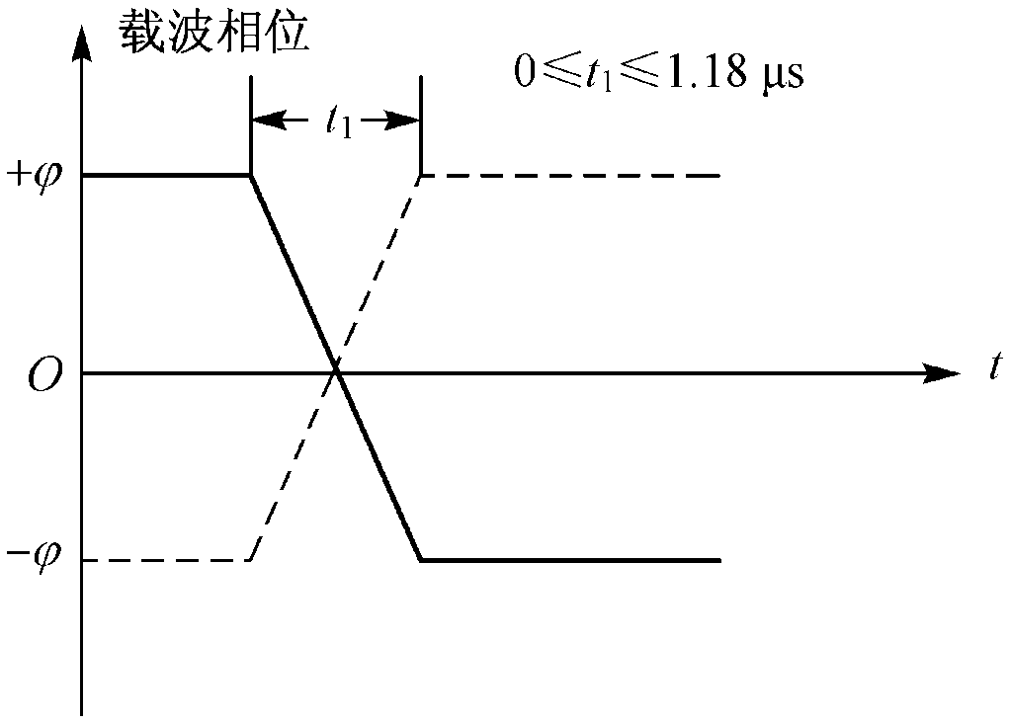
第3章 编码和调制
数字调频和调相
相位抖动调制

